Slide 1
RL實作課程環境建置
技術處

Slide 3
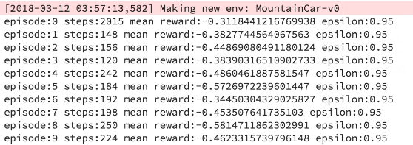
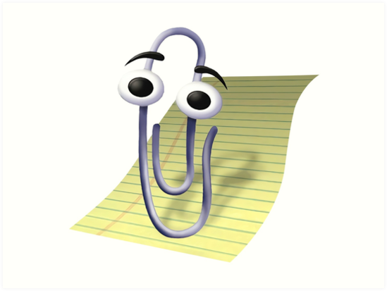
試著train你的第一個RL
在HUB上執行了很多次程式，都跳出一樣的狀況嗎？
因為HUB不能創建展示視窗，所以在執行GYM這個小遊戲時，大家只能傻傻看著reward上升，卻不知道情形如何...

Slide 4
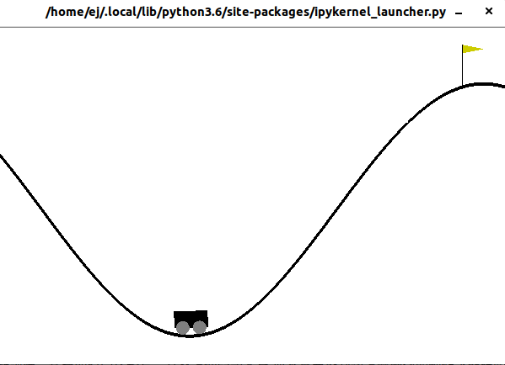
請切換到本機端安裝 GYM AI
就會跳出像這樣的視窗

Slide 5
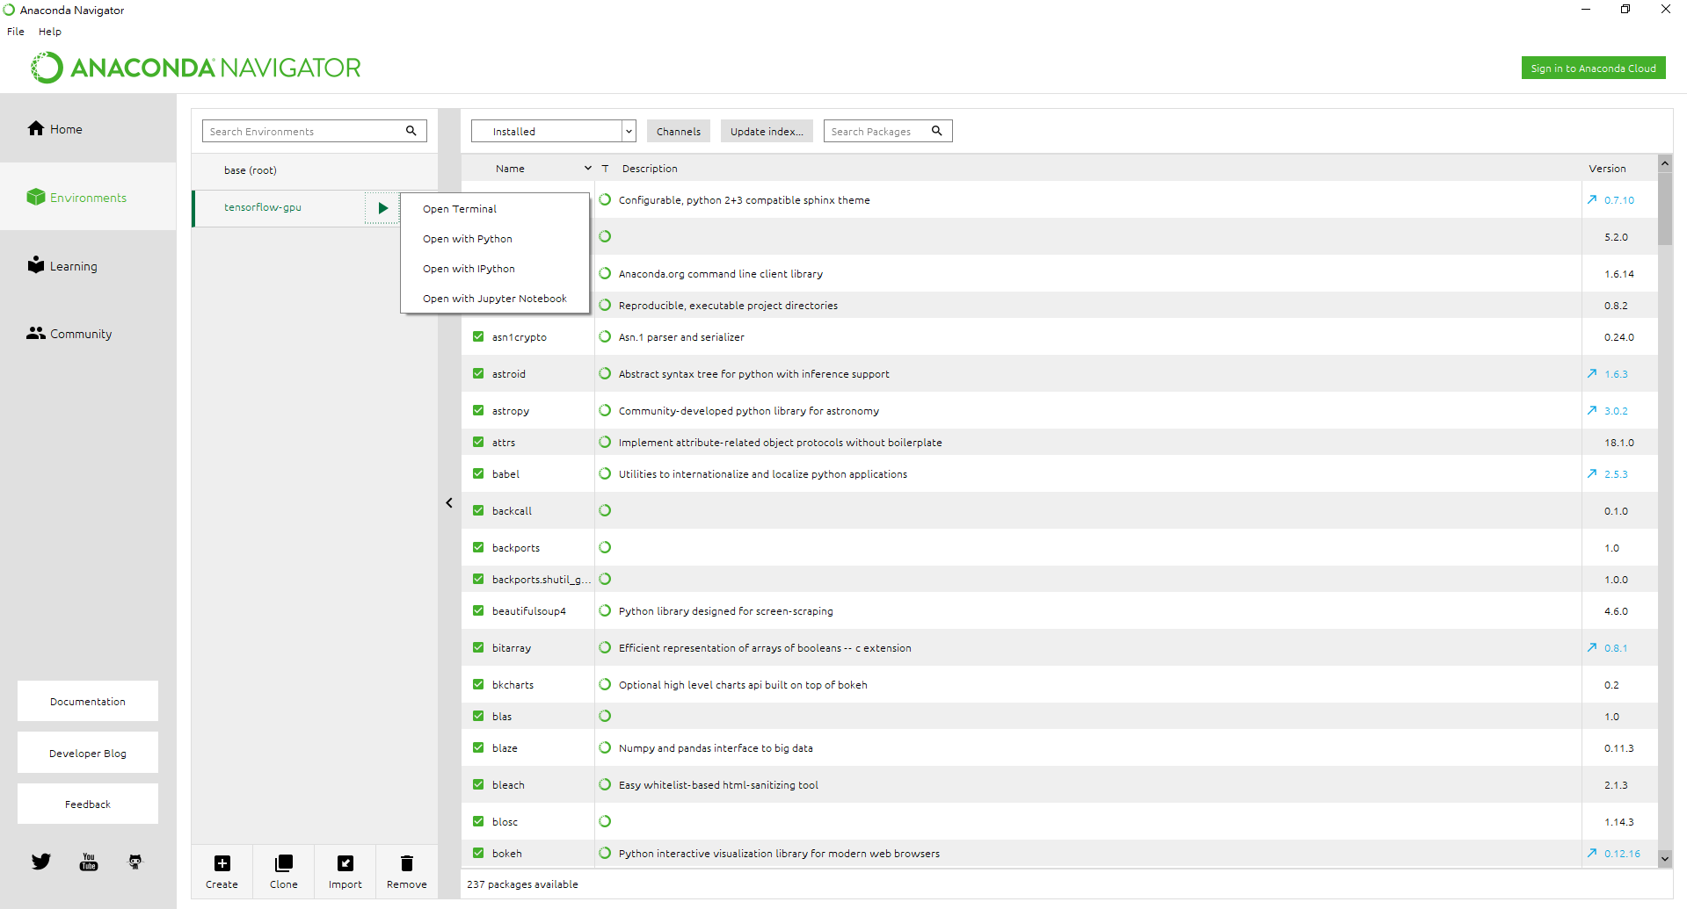
安裝方法(Anaconda)

Slide 6
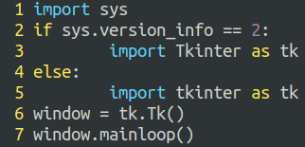
安裝方法(pip3 install <module_name>)
所需套件
Tensorflow CPU版本即可
Tkinter 須檢查系統是否內建
gym
如何檢查Tkinter是否安裝成功

Slide 7

安裝方法(pip3 install <module_name>)
如果出現NotImplementedError，請安裝1.2.4版pyglet
pip3 install pyglet==1.2.4

Slide 8
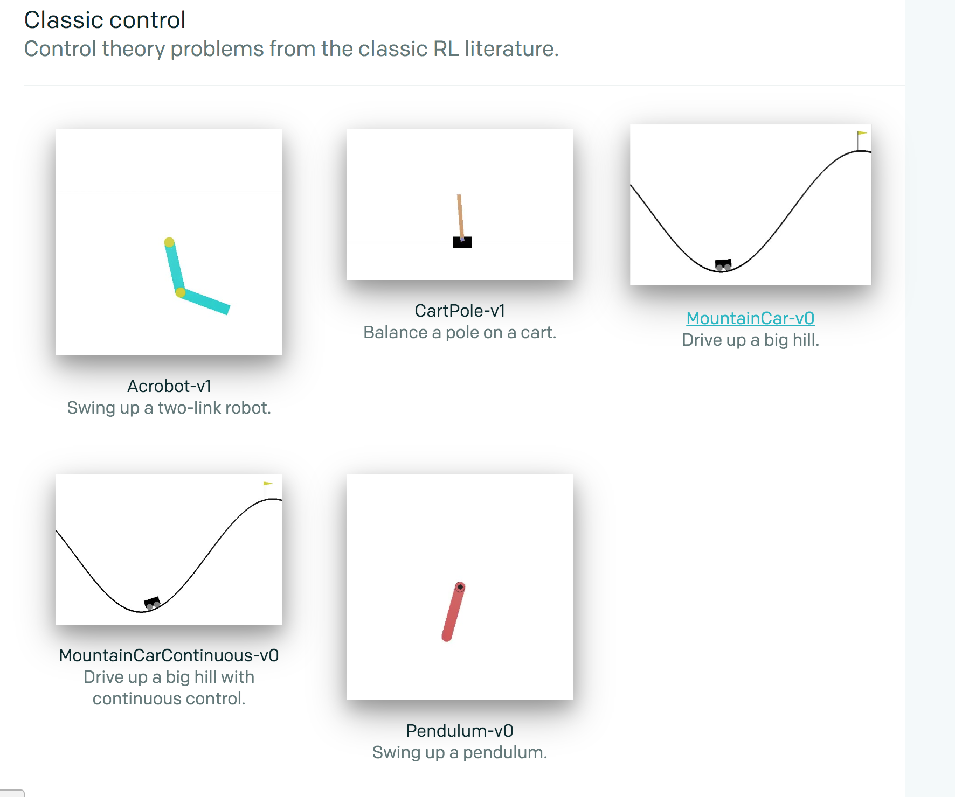
Gym AI
這次的實作課主要focus在 Classic Control,
有興趣的同學可以再玩玩看其他遊戲。

